Slide 1


Agentes de IA
Tech Challenge – Fase 2
Da Oportunidade à Arquitetura Executável
Estratégia Corporativa de IA Agêntica: Governança, Topologias Multiagentes e Viabilidade Econômica
🏢 Consultoria de IA Agêntica | 📅 Setembro 2026 | 🎯 Caso Olist
Alessandro Dos Santos - RM376092
André Palermo - RM374038
Michel Lages Balbuena - RM375667

Slide 2
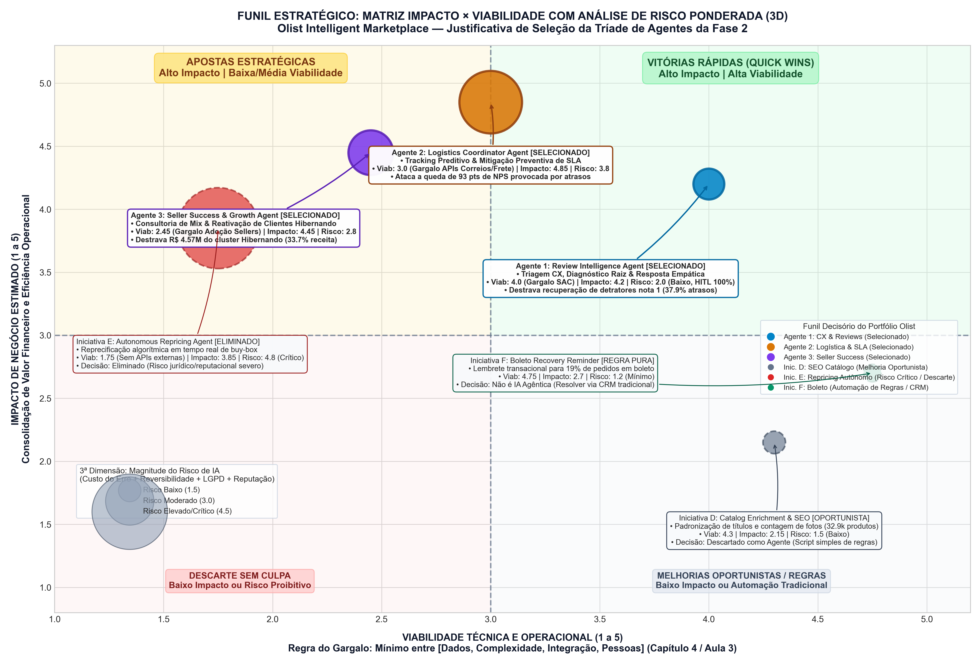
Agentes de IA
Tech Challenge – Fase 2
1. O Funil de 6 Iniciativas: Da Ambiguidade à Priorização Formal
FILTROS METODOLÓGICOS (FASE 2)
• Regra do Gargalo (MIT Sloan / Anthropic):
Viabilidade ditada estritamente pela menor nota técnica.
• Matriz EPOCH de Diagnóstico:
Iniciativa F (Boletos) enviada para CRM clássico.
RANKING FORMAL AI-RICE
1º Agente Reviews (CX): 864 pts [Agora]
2º Agente Logística: 400 pts [Em seguida]
3º Agente Sellers (Churn): 375 pts [Em seguida]
DESCARTE PRECOCE CONSCIENTE
• Reprecificação Autônoma (Iniciativa E):
Eliminada por Risco Crítico (4.8) e ausência de APIs.
Fonte: Dataset Público Olist (99k+ pedidos unificados) | Framework AI-RICE & RAND Study
Página 2

Slide 3
Agentes de IA
Tech Challenge – Fase 2
2. Topologia Multiagente Hierárquica & Loop Cognitivo BDI
1. INGESTÃO & LGPD
• Gateway Kafka / Webhooks
• Filtro Regex de PII:
Anonimização de CPF, telefones e nomes antes de atingir os modelos.
• Trilha de Auditoria:
Conformidade com Art. 20 da LGPD (revisão humana expressa).
• Blindagem de Dados Privados:
Zero Data Retention em provedores.
2. SUPERVISOR & BDI
• Orquestrador Central:
Topologia Hierárquica Supervisor.
• Loop Cognitivo BDI:
- Beliefs: Histórico Olist & RAG
- Desires: Metas de NPS e retenção
- Intentions: Tool calling estruturado
• Shared State:
Grafo de sessão e logs unificados.
3. TRÍADE ESPECIALISTA
• Agente 1 (Reviews & CX):
NLU de sentimento e acolhimento.
• Agente 2 (Logística):
Auditoria causal e SLAs de frete.
• Agente 3 (Sellers/Churn):
Reativação da base de R$ 4,5M.
• APIs Integradas:
Zendesk, Lakehouse e Rastreio.
Topologia: Supervisor-Worker Pattern | Loop BDI | Padrão Arquitetural Cap. 1
Página 3

Slide 4
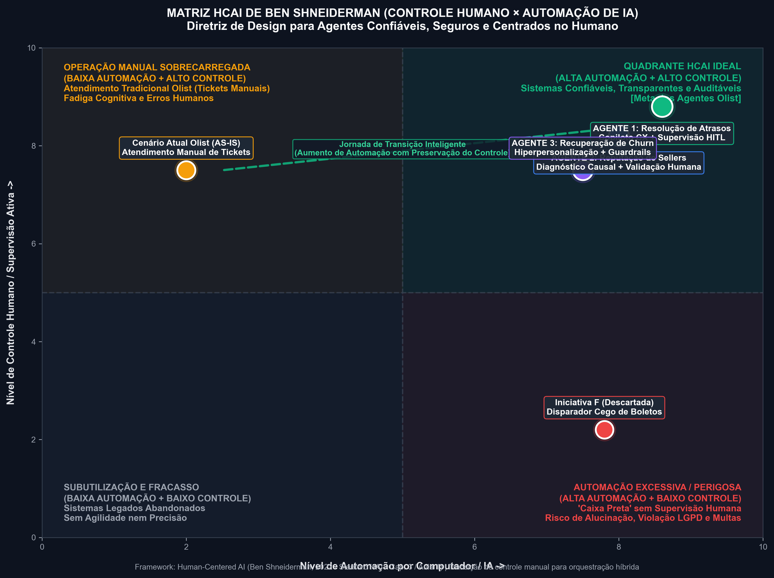
Agentes de IA
Tech Challenge – Fase 2
3. Human-Centered AI (HCAI) & Storyboards das 3 Jornadas
PILAR HCAI: AUTOMAÇÃO COM CONTROLE
Rejeita 'caixas pretas' sem supervisão. Agentes operam como Copilotos com Human-in-the-Loop (HITL) nos primeiros 90 dias.
AS 3 JORNADAS OPERACIONAIS
[J1] Resolução de Atrasos (CX):
- Rascunho empático pronto em segundos
- Aprovação pelo analista de SAC em 1 clique
- Redução da perda de NPS em até 25%
[J2] Diagnóstico de Frete (Logística):
- Auditoria causal justa: Seller vs. Correios
- Proteção da reputação de sellers pontuais
- Alerta preventivo antes da reclamação
[J3] Reativação de Churn (Sellers):
- Análise RFM da base hibernada (R$ 4,57M)
- Recomendações afins com teto de cupom (10%)
Framework: Ben Shneiderman (Stanford HAI) | Copiloto Supervisionado nos Primeiros 90 Dias
Página 4

Slide 5
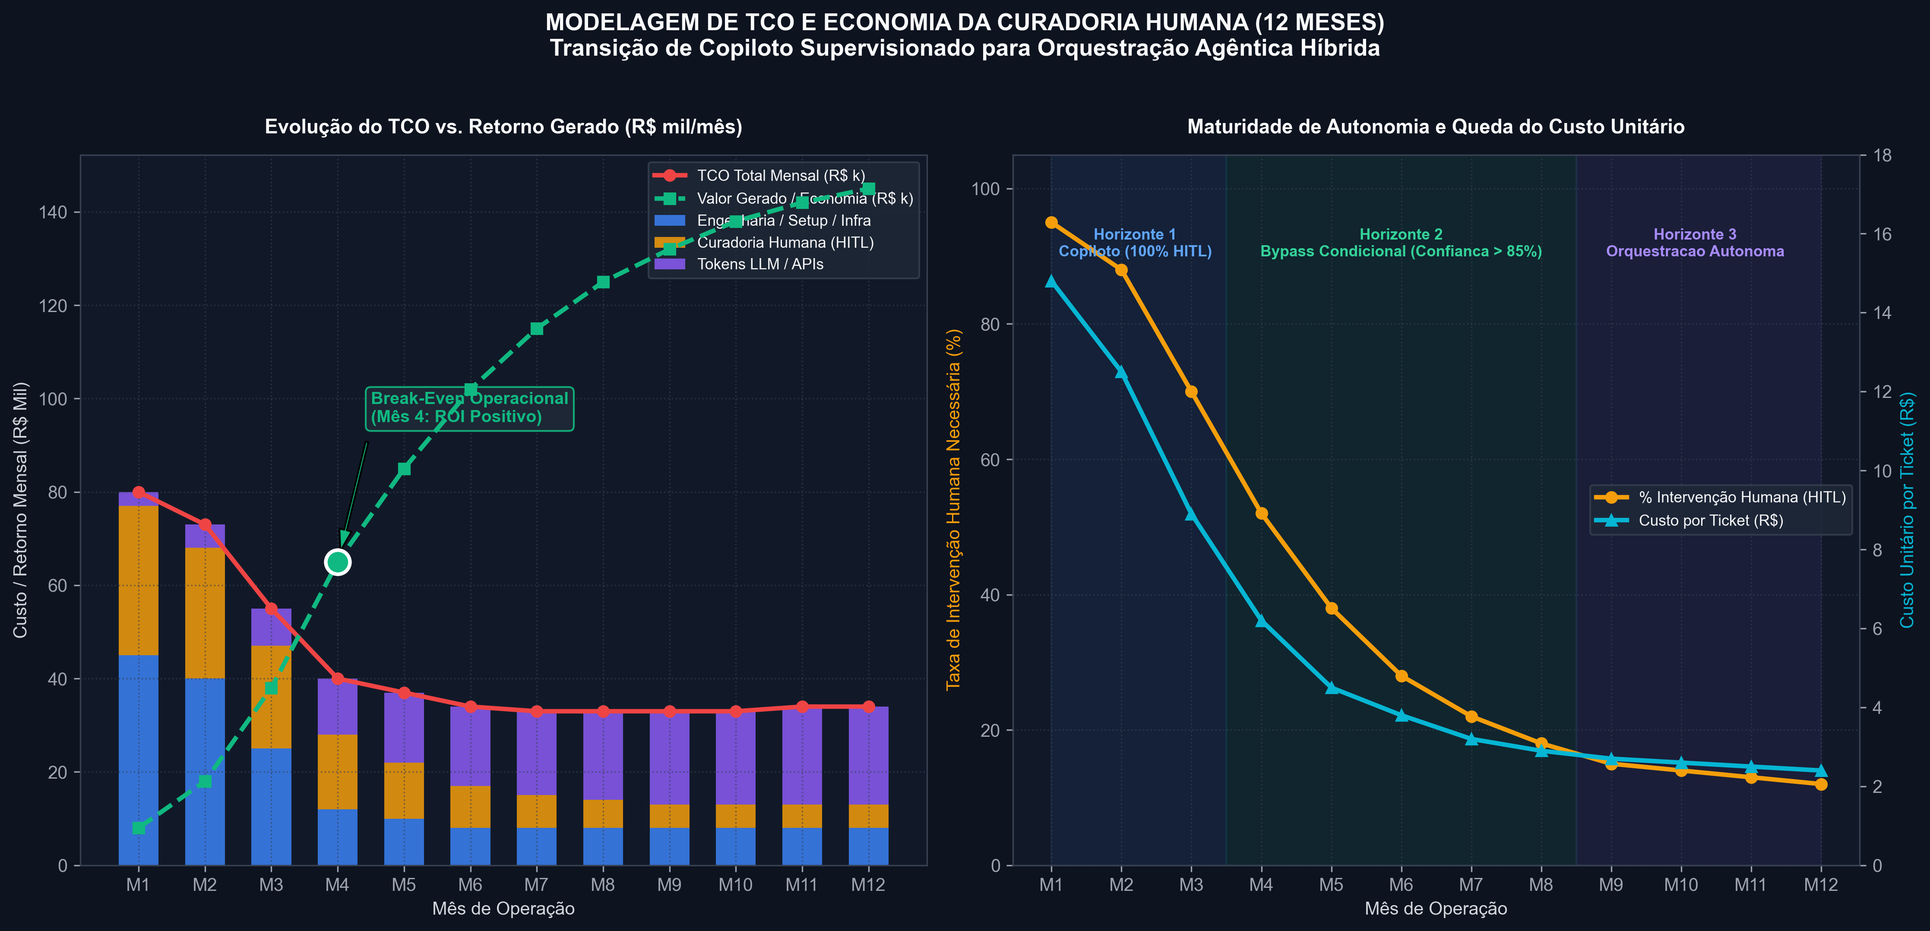
Agentes de IA
Tech Challenge – Fase 2
4. Viabilidade Financeira, Governança e Transição para a Fase 3
RETORNO FINANCEIRO DO TCO
• Break-Even Operacional: MÊS 4
• Custo por Ticket: De R$ 14,80 para R$ 2,40
(-83,8% de redução no custo operacional)
• DPO com Poder de Veto & Kill Switch
BENCHMARKING LOW-CODE (FASE 3)
Sem vendor lock-in prematuro. PoC técnica entre:
• n8n (Soberania de dados / LGPD / Webhooks)
• Dify.ai (LLMOps visual / Gestão de RAG)
• LangFlow (Grafos agênticos complexos)
• Make (Conectores SaaS rápidos)
PEDIDO DE APROVAÇÃO C-LEVEL
Contratos de dados e schemas JSON validados.
Solicitamos aprovação para início da Fase 3!
Modelagem TCO em 12 Meses | Ponto de Equilíbrio no Mês 4 | Governança RACI
Página 5

